Slide 1
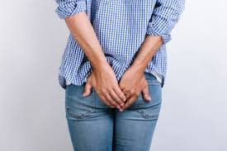
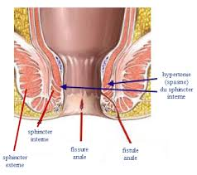
UNIVERSITÉ DE CONSTANTINE 3 FACULTÉ DE MÉDECINE
Cours destiné aux étudiants 4ème année médecine
PATHOLOGIE ANO-RECTALE BENIGNE
Pr. GADDA. M.
H.M.R.U. Constantine Service de Chirurgie Générale
Email: gaddamounir@gmail.com
Année universitaire 2025-2026

Slide 2
INTRODUCTION
Pathologie fréquente.
Regroupant: la fistule anale, maladie hémorroïdaire, fissure anale.
L’immense majorité des motifs de consultation en proctologie est représentée par la pathologie hémorroïdaire en premier lieu, la fissure anale et les suppurations (au premier rang desquelles se trouvent les fistules anopérinéales).
Touche tous les âges: surtout l’adulte jeune.
Autres affections rares: kyste pilonidal.
provoquent des douleurs et des saignements.

Slide 3
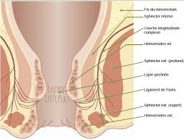
RAPPEL ANATOMIQUE
le canal anale est la partie terminale du tube digestif, dont la fonction principale est
d’assurerer la continence par l’intermediaire de l’apareill sphinctérien.
Le canal anale se divise par la ligne pectiné en:
• Étage sus pectineal ou sus valvulaire: 2/3superieur,
riche en plexus hémorroïdaires
• Etage sous valvulaire: zone sensible glandes anales
d’HERMEN et DESFOSSE
s’ouvrent dans les cryptes de Morgani et c’est
la voie de passage de l’infection.

Slide 4
RAPPEL ANATOMIQUE
Vascularisation: artérielle sous muqueuse hémorroïdal et veineuse surtout
les veines hémorroïdales sont les veines qui drainent le canal anal et sont
regroupés en deux réseaux:
Supérieur (sous muqueux) qui se jette dans le système porte par la veine
mésentérique inférieure.
Inférieur (sous cutané) qui dépend du système cave par la veine iliaque
interne.

Slide 5
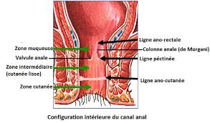
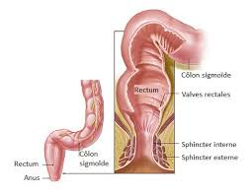
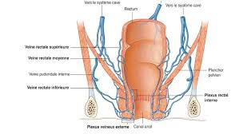

Slide 6
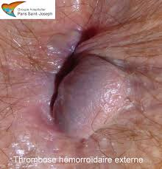
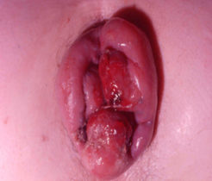
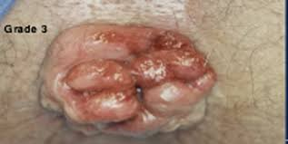
HEMORROIDE
La pathologie hémorroïdaire représente la première cause de consultation en proctologie.
Les hémorroïdes externes sont à l’origine des thromboses, et les hémorroïdes internes sont
responsables de saignements et/ou prolapsus.
Les hémorroïdes sont des vaisseaux sanguins dilatés et tortueux de la paroi de la partie
inférieure du rectum et de l’anus.
Est un ensemble de manifestation pathologiques liées a des modifications de causes
diverses du réseau vasculaire hémorroïdal et des tissus de contact de ces vaisseaux.

Slide 7
HEMORROIDE
Diagnostic positif
Douleur anale intense sous forme de crises qui peuvent disparaitre tous seules, et peuvent
également réapparaitre.
Sensation de pesanteur anale gênante.
Sensation de démangeaisons anale avec sensation de prurit anale intense.
Saignement: rectoragies de faible abondance.

Slide 8
HEMORROIDE
Le diagnostic est confirmé par l’examen proctologique: patient en position génu pectorale
l’examen de l’anus met en évidence une dilation veineuse ou prolapsus selon le degré de
leur évolution, ou sous forme de tuméfaction variqueuse bleutée en cas de thrombose qui
est une complication fréquente.
Anuscopie: classification
Rectosigmoidoscopie: confirme le diagnostique, et rechercher une pathologie sus jacente.

Slide 9
HEMORROIDE
Classification clinique
Grade 1: hémorroïde interne non procédant.
Grade 2: hémorroïdes extériorisés et se réintègre spontanément.
Grade 3: hémorroïde prolabés en dehors d’un effort et se réintègre par
manœuvre digitale.
Grade 4: prolapsus hémorroïdaire permanent, non réductible.

Slide 10
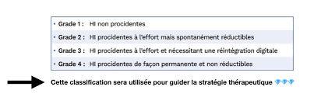
HEMORROIDE

Slide 11
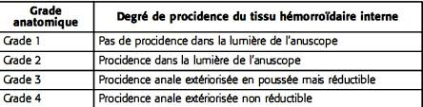
HEMORROIDE classification anuscope

Slide 12
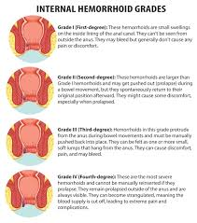
HEMORROIDE

Slide 13
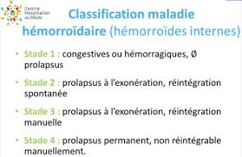
HEMORROIDE

Slide 14
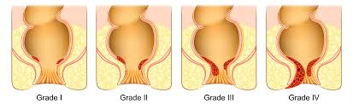
HEMORROIDE

Slide 15
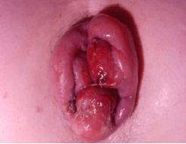
HEMORROIDE
Complications
Thrombose hémorroïdaire: crise douloureuse intense avec la présence d’un thrombus au
niveau du vaisseaux hémorroïdal.
Anémie par rectorragie répété.

Slide 16
HEMORROIDE
Facteurs favorisants
Chez la femme: grossesse, post partum.
Age: la laxité des fibres musculaires et des tissus du revêtement de la région
anale observé surtout lors du vieillissement.
Troubles intestinales: la constipation par les efforts intense déployé pour évacuer
les selles.
Diarrhée par irritation anale. Position assise prolongé.

Slide 17
HEMORROIDE
Diagnostic différentiel
Cancer du rectum
Polype rectal
Tumeur bénigne du rectum

Slide 18
HEMORROIDE
Traitement
Traitement médicale:
Mesures d’hygiene de vie: régime alimentaire riche en fibre, une bonne hydratation
Veinotoniques, antalgiques locaux et par voie orale, des laxatifs en cas de constipation
Traitements instrumentaux par voie endoscopique:
Photocoagulation infrarouge
Ligature élastique.

Slide 19
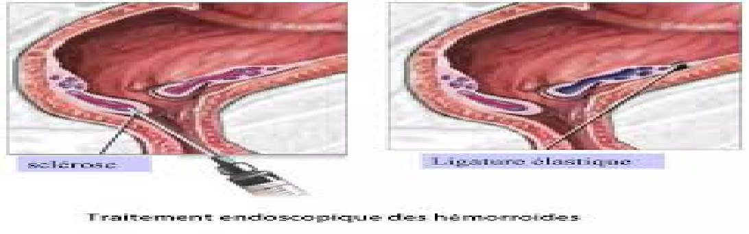
HEMORROIDE

Slide 20
HEMORROIDE
Traitement
Traitement chirurgical:
Hémorroïdectomie est plus efficace, douloureuse.
L’intervention de Longo ou la ligature sous contrôle Doppler avec ou sans
mucopexie ont des indications plus restreintes et un taux d’échec et de récidive
plus important.
En cas de thrombose hémorroïdal : une thrombectomie sous anesthésie local est
indiqué.
Traitement au laser.

Slide 21
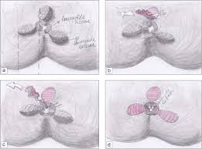
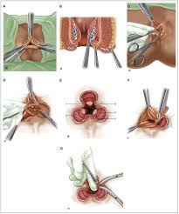
HEMORROIDE Hemorroidectomie selon Milligan et Morgan

Slide 22
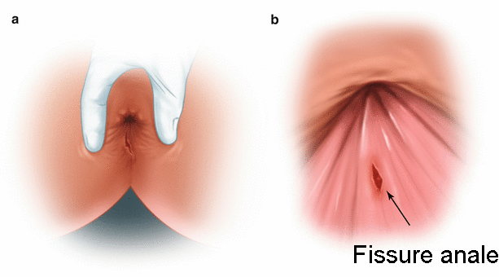
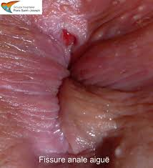
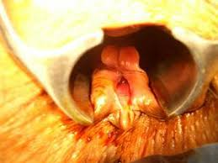
FISSURES ANALES
C’est une ulcération en que de raquette mettant a nue le sphincter de l’anus.
Ulcération de la muqueuse anale en dessous de la ligne pectinée pré de la commissure
postérieure le plus souvent à 6 heure.
Affection fréquente.
Touche les deux sexes.
Tous les âges.

Slide 23
FISSURES ANALES
DIAGNOSTIC POSETIF
Douleur caractéristique rythmée en trois temps par apport a la défécation:
Brève douleur au passage de la selle.
Accalmie pendant quelques minutes.
Douleur vive, intense, déchirante pendant quelques heures.
Rectorragies de faible abondance.
Constipation le plus souvent retrouvé.

Slide 24
FISSURES ANALES
Formes cliniqués évolutives
Fissure chronique.
Fissure surinfecté.
Fissure jeune.
Fissure compliqué d’abcés aigues ou chronique

Slide 25
FISSURES ANALES
TRAITEMENT
Traitement médical:
Mesures hygiéno-diététiques.
Bain de siège a l’eau froide.
Régulateur de transit.
Antalgique voir sédatifs.
Antispasmodiques; veinotoniques.
Infiltration sous fissuraire (anesthésie locale) et/ ou injection de produit sclérosante.

Slide 26
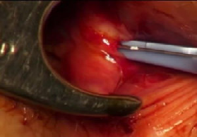
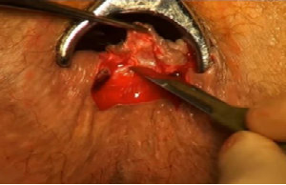
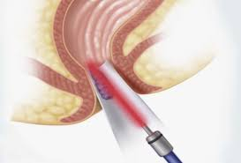
FISSURES ANALES
Traitement chirurgicale:
Sphincterotomie latérale ou posterieure avec ou sans anuplastie.
Traitement au laser.

Slide 27
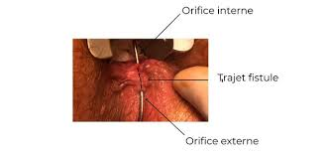
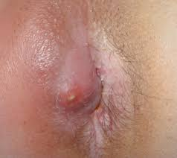
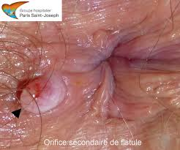
FISTULE ANALE
Suppurations aigues ou chroniques a point de départ les glandes de HERMEN et
DESFOSSES s’abouchent dans les cryptes de MORGANI.
Cette suppuration se développe dans l’espace intersphinctérien et son expansion se fait
localement (intra murale) ou vers la peau périnéale en traversant les muscles striés.

Slide 28
FISTULE ANALE
DIAGNOSTIC POSETIF
stade d’abcés: peut être révéler par la fistule.
Ce denier peut évoluer soit:
Vers le bas: abcés inter sphinctérien vers la marge anale en absence du traitement.
Vers le haut: se collectera dans l’espace intra murale du rectum ou la partie basse pelvi
rectale
Le diagnostic repose sur la découverte de communication avec le canal anal.
IRM pelvienne: confirme le diagnostic et permet de classer la fistule et de préciser les
fistules complexes.
La rectoscopie: a la recherche d’une lésion spécifique associes.

Slide 29
FISTULE ANALE
Se manifeste cliniquement par:
Douleur pérennante lancinante,insomnie, dysurie
Etat fébrile ou subfébrile.
Examen proctologique:
Empâtement profond perçue ou toucher rectal.
Orifice périnéale productive (écoulement du pus).

Slide 30
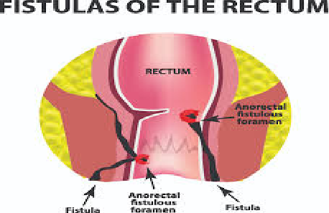
FISTULE ANALE
Classification des fistules
Fistule anales inter sphinctérien basses et hautes.
Fistules anales trans sphinctérien basses et hautes.
Fistules anales supra sphinctériennes.
Fistules anales extra sphinctériennes.

Slide 31
FISTULE ANALE
DIAGNOSTIC DIFERENTIEL
Sinus pilonidal.
Maladie de Verneuil.
Dermites sébacées ou pilo sébacées

Slide 32
FISTULE ANALE
TRAITEMENT
Est exclusivement chirurgical:
Au stade d’abcés: évacuation de l’abcés (drainage sous anesthésie locale le plus
souvent si superficiel).
Au stade de fistule: la résection du trajet fistuleux après son repérage par
injection de bleue de méthylène a travers l’orifice primaire.
Traitement au laser.

Slide 33
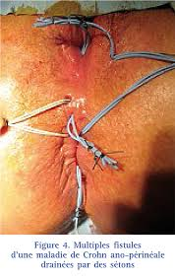
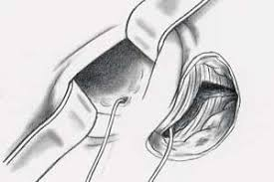
FISTULE ANALE

Slide 34
CONCLUSION
La pathologie anorectale benigne est un motif fréquent à la consultation
de médecine générale, et meme de chirurgie digestive.
Nécessite une prise en charge multidisciplinaire.
La réctoscopie est nécessaire por le diagnostique et surtout pour éliminer
une pathologie sus jacente plus grave.
Le progrès au traitement de ces lésions est avancé dernièrenent par le laser.
Le concept ambulatoire a trouvé sa faisabilité dans la prise en charge de
cette pathologie benigne.

